Slide 1
Программа по изобразительному искусству под редакцией Б.М. Неменского для 1 класса
Тема: Узоры на крыльях
Система уроков: Красоту надо уметь замечать
Место урока в программе: 3 урок 2 четверти
«Знакомство с Мастером Украшения»
© Губайдуллин Ильшат Актасович,
учитель ИЗО и черчения МОУ СОШ №5 г.Бугульма

Slide 2
ОБРАТИТЕ ВНИМАНИЕ!
Если у вас не воспроизводится видеофайл, то вам необходимо его сконвертировать в формат WMA.
Для этого откройте видеофайл БАБОЧКИ.mp4 в программе Киностудия Windows Live, кликните по значку «Сохранить фильм» и выберите формат «Компьютер» после чего фильм увеличиться по массе и сохранится в читаемом программой PowerPoint формате wma.

Slide 3
Физкультминутка

Slide 4
Физкультминутка

Slide 5
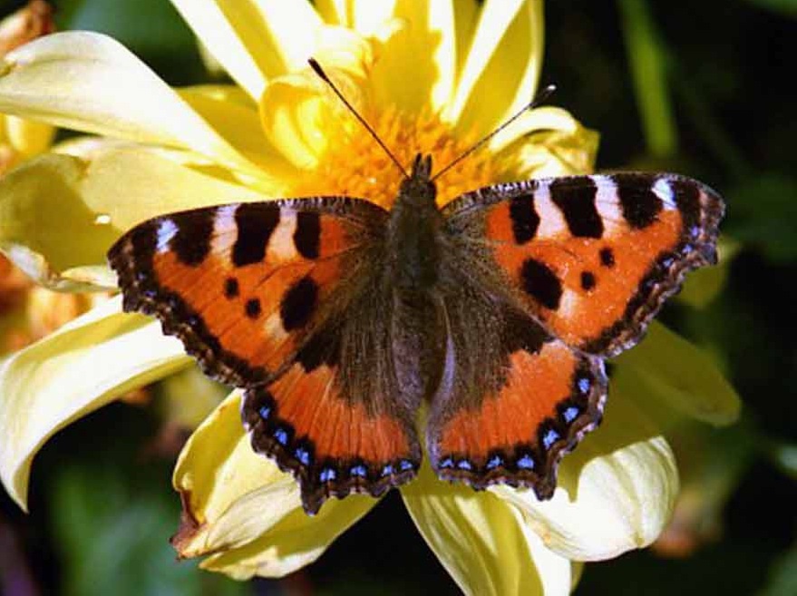
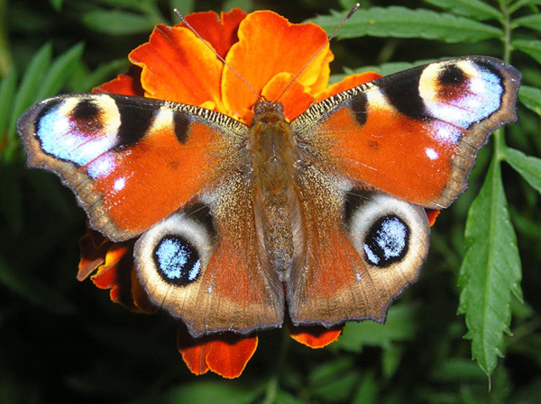
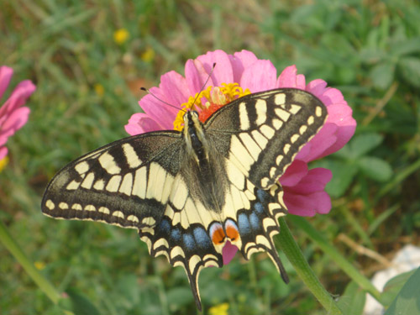
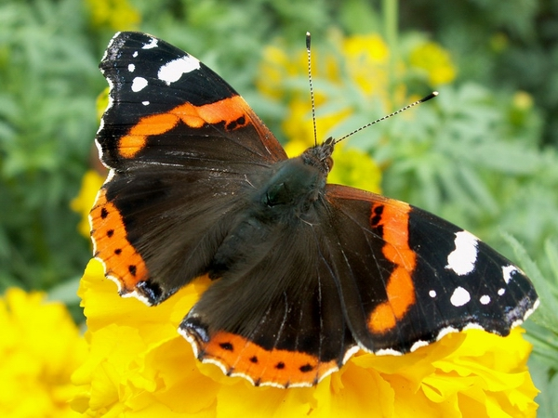
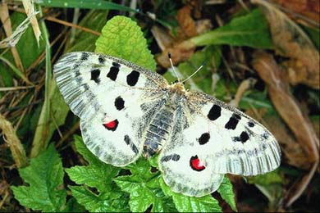
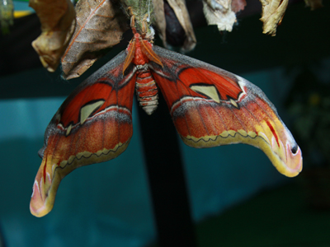
Крапивница
Павлиний глаз
Адмирал
Аполлон
Махаон
Князь тьмы

Slide 7
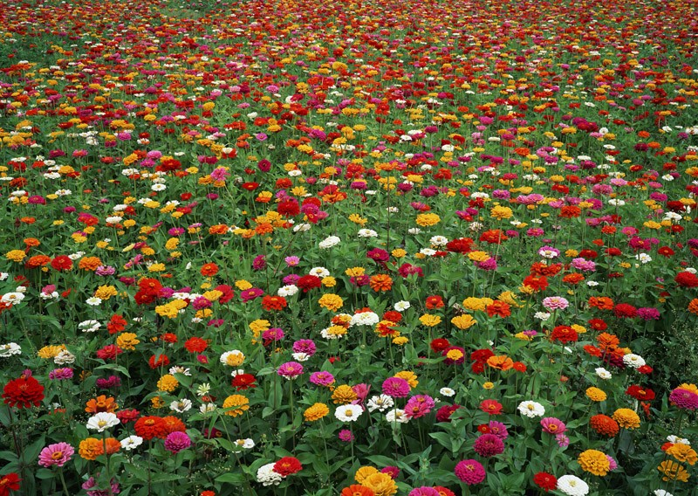

Slide 8
Информационные источники
- Особенности обучения школьников по программе Б.М. Неменского «Изобразительное искусство и художественный труд» лекции дистанционного курса повышения. Москва Педагогический университет «Первое сентября» 2010 года.
- http://multiki.arjlover.net/info/progulka.avi.html мультфильм «Прогулка».
- http://b-track.ru/?page=song&id=5495 звуковой файл песни А.Варламова "Песенка бабочек"
- http://www.tatuirovanie.ru/pic/butterfly_tattoos_025.jpg фон слайдов
- http://www.artsides.ru/big/item_2307.jpg рисунок бабочки слайд №3
- http://anime.toppik.ru/_ph/13/1/428010428.jpg бабочка слайд №4
- http://gif2000.narod.ru/gif/1/Cardinal.gif бабочка слайд №4
- http://www.javax.ru/gif/gif1.gif бабочка слайд №4
- http://fantasyflash.ru/anime/butterfly/image/butterfly12.gif бабочка слайд №4
- http://stihoff.ucoz.ru/_ph/157/2/409278709.gif бабочка слайд №4
- http://www.artap.ru/butterfly/butterfly12.jpg крапивница слайд №5
- http://zoopark.su/blog/insects/1008.html павлиний глаз слайд №5
- http://molbiol.ru/forums/uploads/a002/b069/post-57844-1304441057.jpg адмирал слайд №5
- http://img0.liveinternet.ru/images/attach/c/1/73/990/73990448_68452237_apollon.jpg аполлон слайд №5
- http://s47.radikal.ru/i116/1008/be/52bf931e9fdb.jpg махаон слайд №5
- http://forum.ngs.ru/preview/forum/upload_file....800px.jpg поляна цветов слайд №7

